Slide 1
인체의 움직임을 디지털 형태로 기록하는 모션 캡처 시스템 개발
팀 박박
박해미, 박민수

Slide 2
목차
연구 배경
연구 목표
연구 내용
결과 영상
향후 연구 방향

Slide 3
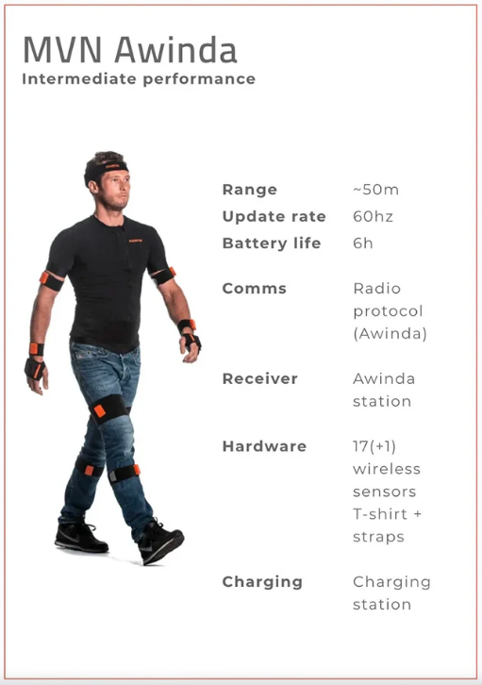
1. 연구 배경
모션 캡처 시스템의 활용도의 상승
일상에 적용 및 보편화
관성식 모션 캡처 방식의 편의성과 성능을 향상시킬 방법

Slide 4
2. 연구 목표
편의성 및 성능을 향상시킨 무선 네트워크 시스템의 개선
해당 네트워크를 기반으로 시각화된 인체 모델의 디지털 형태의 움직임을 확인
저가의 보급형 관성식 모션 캡처

Slide 5
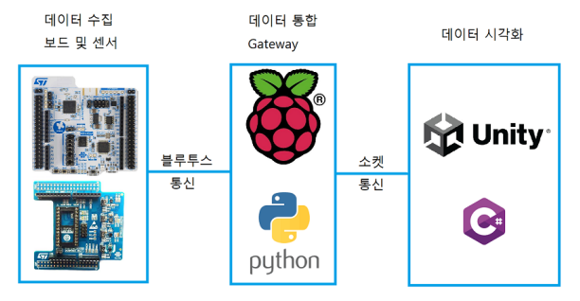
3. 연구 내용

Slide 6
3. 연구 내용
신체에 부착할 수 있는 관성센서
Gateway와 Bluetooth를 이용한 통신이 가능
센서를 통해 받은 데이터의 가공 및 노이즈 제거

Slide 7
3. 연구 내용
Raspberry Pi 에서 관성 센서로부터 받은 데이터를 통합
수신받은 데이터에서 원하는 데이터를 계산
수신받은 센서의 번호, 시간을 덧붙인 형태의 데이터로 데이터 재가공
Unity 3D와 소켓 통신을 준비

Slide 8
3. 연구 내용
Gateway로부터 받은 데이터를 streaming
동기화 단계를 통해서 실제 센서의 위치와 모델의 오차를 줄임
수신한 데이터로부터 센서의 번호에 해당하는 값을 통해 각 관절을 회전

Slide 9
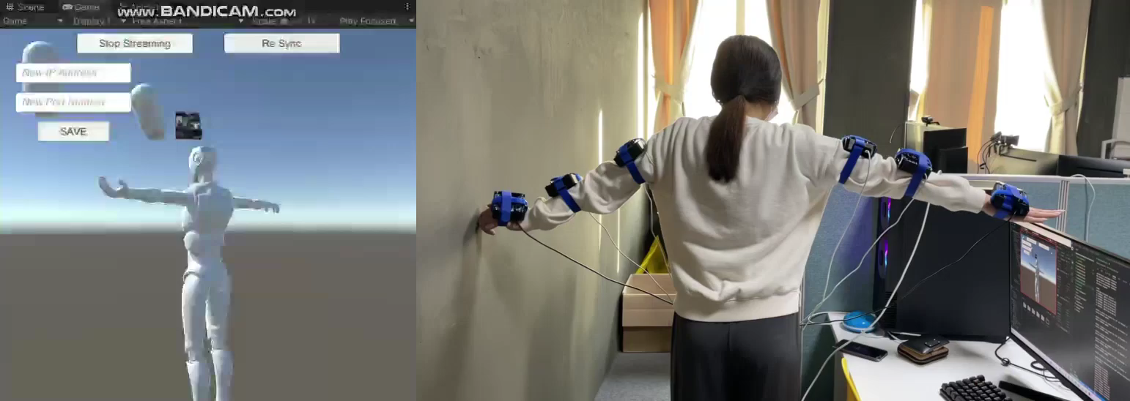
4. 결과 영상

Slide 10
5. 향후 연구 방향
상반신 중에서도 팔을 구현하기 위해서 6개의 센서를 사용 →전신을 구현하기 위해서 추가적인 센서 필요
연결되는 센서의 수가 늘수록 지연 속도의 증가 →지연을 더욱 줄일 수 있는 연구 필요
모션 캡처 장비의 상용화 →더욱 소형이며 저가의 모델로의 구현

Slide 11
감사합니다

